Slide 1

5일차 AI 발명 실습
⚡
틴스파크AI
AI한테 시키기 전에,
한 겹만 더 물어보기.
답을 다 알려주고,
다시 묻는 AI 코치

Slide 2

⚡
발표장에서 생긴 일
중2 서연이는 “급식 앱 코드 짜줘” 한 줄로
급식 알레르기 알림 앱을 만들었어요.
누가 쓰나? 알레르기 친구는 몇 명?
정보가 비면 화면에 뭐가 떠?
“AI가 만들어서 잘 모르겠어요”

Slide 3

⚡
서연이는 정말 앱을
“만든” 걸까?
있는 것
없는 것
잘 돌아가는 앱
AI가 짠 코드
발표 자료
누구를 위한 앱인지
왜 이렇게 만들었는지
고장 나면 어떻게 되는지
앱은 있다 ≠ 설명할 수 있다

Slide 4
⚡
틴스파크AI는 답을 다 주고 “너라면?”을 묻는다
답은 끝까지.
질문은 하나만.
01
02
03
답을 끝까지 준다
질문은 하나만 한다
내 대답이 설계도에 쌓인다

Slide 5

⚡
수학 문제로 비유하면
일반 챗봇 | AI 튜터 | 틴스파크AI
답지 | 엄한 과외 선생님 | 풀이를 보여 준 뒤
빠르지만 혼자선 못 푼다. | 생각은 키우지만 막히면 제자리. | “이 공식은 왜 썼을까?”

Slide 6

⚡
코드보다 먼저, 설계도
완성된 집은 앱.
벽돌 쌓기는 코딩.
설계도는 기획이에요.
어떤 집을, 누구를 위해,
왜 지을지는 내가 정한다.
벽돌은 AI가 몇 분이면 쌓을 수 있어요.

Slide 7
⚡
설계도는 딱 세 칸
기획
알고리즘
전체 구조
견과류 알레르기가 있는 민지의 급식표 불편을 없앤다.
메뉴 들어옴 → 알레르기와 비교 → 겹치면 빨간색
급식표 데이터
내 알레르기 정보
알림 화면
알고리즘은 일이 처리되는 순서와 규칙이에요.

Slide 8
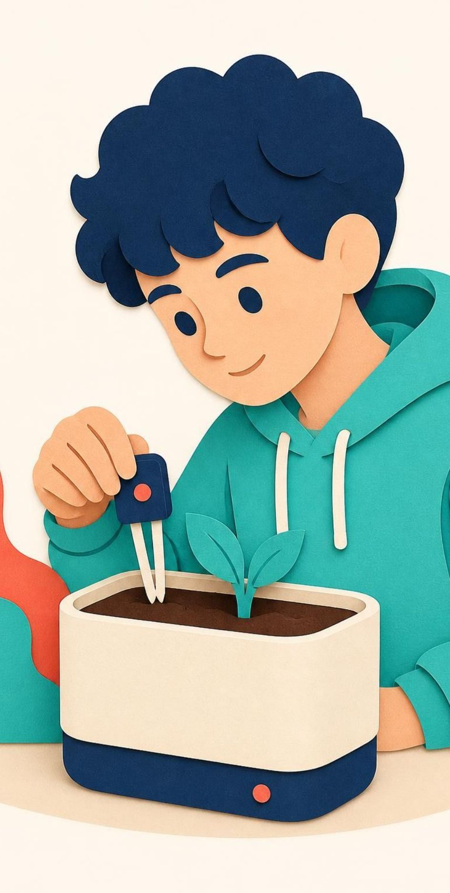
⚡
만들긴 했는데
설명을 못 해요
민준이의 스마트 화분: 바이브 코딩 속도는
3주 → 3시간
설명하는 힘은 그대로일 수 있어요.
“왜 하필 습도 400이에요?”
“AI가 그렇게 짜 줬어요”
직접 쟀다면 “마른 흙 320, 젖은 흙 610 사이로 정했어요.”

Slide 9
⚡
선생님의 고민, 바뀐 학교 규칙
금지해도, 허용해도
2026년부터 수행평가
금지하면 몰래 쓰고,
허용하면 누가 이해했는지 알 수 없어요.
어떤 도구를 썼는지
어떤 질문(프롬프트)을 했는지
어떻게 고쳐 갔는지
2시간
과정을 적어 낸다.
한 반을 한 명씩 검사할 때
Notes:
학교별 세부 평가 지침과 제출 형식은 수업 전에 확인하세요.

Slide 10
⚡
세 고민을 한 번에 푸는 틴스파크AI
학생
선생님
학교
“설명을 못 해요”
“검사할 시간이 없어요”
“과정을 적어 내세요”
내 말로 쓴 기획서
대화 속 자동 점검
전체 대화 기록 제출
2시간이 몇 분으로
“AI, 몰래 쓰지 마세요.
설명할 수 있으면, 당당하게.”

Slide 11
⚡
오늘 배울 6가지 개념
1
되묻기
2
질문의 열림 O1~O5
답 끝에 질문 하나
나에게 맞는 질문 범위
3
여섯 축
4
화이트보드 테스트
질문에 한 겹 더
설명할 수 있는지 확인
5
자동 완성 트레이
6
.md 기록
빈칸으로 시작하기
대화를 문서로 남기기

Slide 12
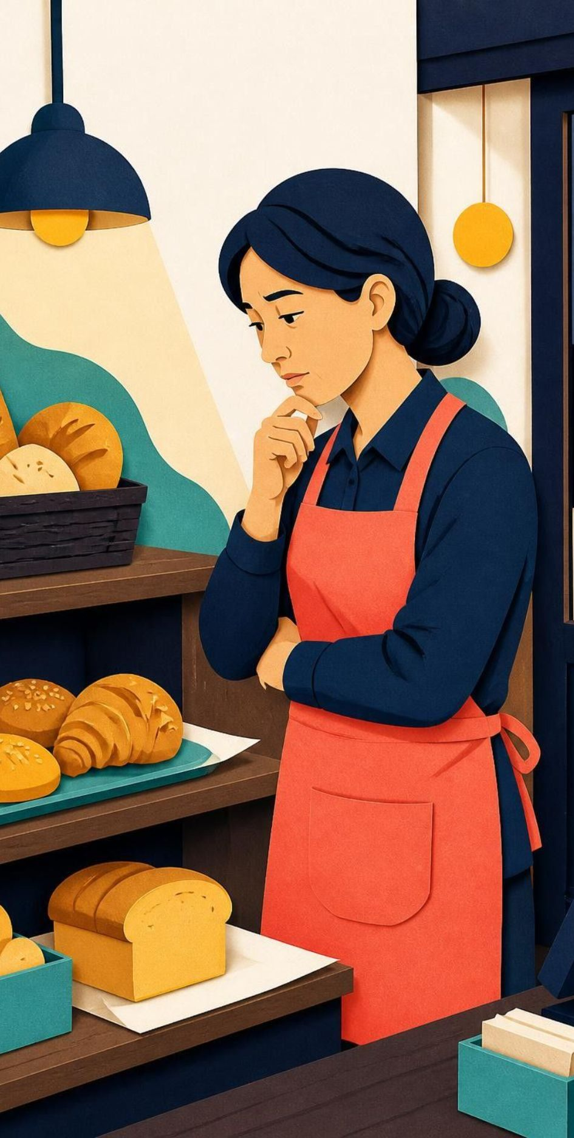
⚡
① 되묻기: 답 끝에 질문 하나
예약, 할인 알림, 쿠폰을 다 알려 준 뒤
“단골과 처음 온 손님 중
누구의 하루를 먼저 바꾸고 싶어?”
1
2
3
답을 먼저 다 주고
질문은 하나만
대답 안 해도 괜찮다

Slide 13
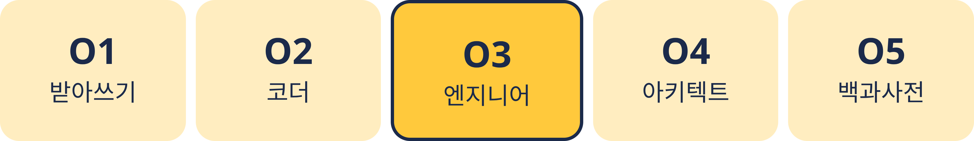
⚡
② 질문의 열림: 라디오 볼륨처럼
가운데 O3가 제일 잘 들린다.
너무 닫으면 내 판단만 남고, 너무 열면 나랑 상관없는 답이 와요.
앱은 답마다 O 단계를 표시해요.

Slide 14
⚡
같은 빵집, 5가지 질문 방법
단계 | 이렇게 물으면 | 결과
O1 지시 | 빵 남으면 알림 코드 짜줘 | 시킨 것만 한다
O2 좁은 질문 | 알림 함수 어떻게 짜? | 설계가 틀려도 그대로
O3 조건 있는 질문 | 빵을 덜 버리고 싶어. 사장님 혼자, 서버 없이. 방법은? | 맞춤 설계와 이유 (최고)
O4 대안 질문 | 다른 방법 두 개만 더. 뭘 포기해야 해? | 선택지 비교
O5 맨 열린 질문 |  |  |  |  |  | 빵집 앱 어떻게 만들어? | 누구에게나 같은 답
목표는 O3: 목표, 조건, 기준을 넣어 방법을 묻기

Slide 15
⚡
③ 여섯 축: 질문에 한 겹 더
축 | 스스로 물어볼 말 | 한 겹 붙인 예
왜 | 이걸 왜 하려고? | 알레르기 친구가 급식표 보기 불편해서
맥락 | 누가, 어디서 쓰나? | 민지는 등굣길에 폰을 10초밖에 못 봐
제약 | 뭘 쓸 수 있고 못 쓰나? | 서버 없이, 크롬북으로
기준 | 뭐가 되면 성공? | 3초 안에 알면 성공
검증 | 어떻게 확인하지? | 친구 5명 시간 재기
버릴 것 | 일부러 안 할 건? | 신청 기능은 이번엔 빼기

Slide 16

⚡
질문이 자라는 계단
0층
“남은 빵 알림 만들어줘”
1층
왜? 빵을 덜 버리고 싶어. 예약, 마감 할인도 나와요.
2층
제약? 서버 없이 사장님 폰 하나로.
3층
기준? 버리는 빵 하루 10개를 3개로.
4층
버릴 것? 손님용 화면은 이번엔 안 만든다.
넓히면 내가 아는 것이 드러나고, 아이디어가 단단해져요.

Slide 17
⚡
④ 화이트보드 테스트: 4개의 관문
질문을 2번 할 때마다 퀴즈 카드가 나와요. 5~30초면 충분해요.
순서도
핵심
알림이 울리기까지 순서를 세 칸으로.
규칙에서 한 줄만 남긴다면?
차별점
실패 조건
학교 홈페이지 급식표랑 뭐가 달라?
알레르기 정보가 비어 있으면 뭐가 떠야 해?

Slide 18
⚡
선생님 대신 앱이 묻는다
관문 | 선생님이라면 | 틴스파크AI는 | 알 수 있는 것
순서도 | 순서도를 그려 보세요 | 센서값 380이 들어왔어. 어느 상자를 지나가? | 구조를 머릿속에 갖고 있다
핵심 | 핵심에 동그라미! | 한 줄만 남긴다면 어느 줄이야? | 뭐가 중요한지 안다
차별점 | 고치기 전엔 어땠어요? | 타이머로 3초 주는 것과 뭐가 달라? | 비교해서 골랐다
실패 조건 | 언제 안 돌아가요? | 센서가 빠져서 0이 되면? | 전체를 볼 줄 안다
안 돌아가는 경우를 아는 사람이 진짜 만든 사람

Slide 19




⚡
되묻기는 두 겹: 생각이 도는 바퀴
답과 규칙 카드
되묻기
1
“400 밑이면 펌프 3초”
2
“그 400은 어디서 왔어?”
더 좋은 질문
4
직접 재 보기
3
“기준 다시 잡자”
마른 흙 320, 젖은 흙 610
열린 되묻기는 모든 답 끝에.
역질문 퀴즈는 질문 2번마다.

Slide 20
⚡
막혔을 때: 도움은 3단계로
01
02
03
힌트
예시
코치의 생각
“민지가 아침에 제일 바쁜 순간은 언제일까?”
“예를 들면 등굣길 버스 안?”
“나라면 교실 들어가기 전 10초로 정할래”
그래도 어려우면 ‘나중에’ 버튼으로 복기함에 보관.
코치는 혼내지도, 대신 골라 주지도 않아요.

Slide 21
⚡
⑤ 자동 완성 트레이: 빈칸만 채우면 끝
💡 버튼 누르기
칩 고르기
세부 칩 고르기 (예: 다듬기, 좁히기)
질문 초안이 자동으로 채워짐
___ 빈칸만 내 말로 채워 보내기
칩 종류
동작 시나리오 · 설계 · 형식 질문 · 확장 · 다듬기 · 심화 · 형식 바꾸기

Slide 22
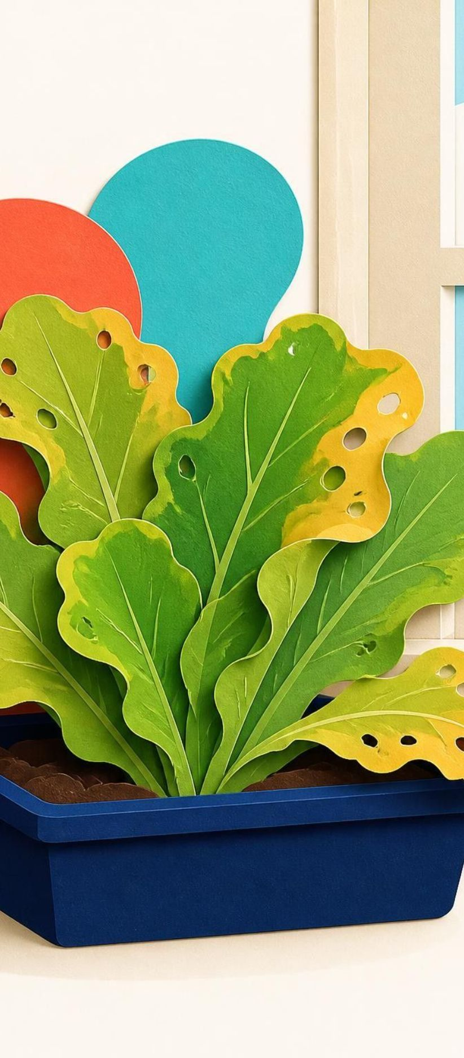
⚡
실전! 넓은 질문을 좁혀 보기
Q7 · O5 백과사전
“AI로 식물 병 알아낼 수 있어?”
기획서에 쓸 게 없어요.
좁히기 칩 → Q8 · O3 엔지니어
“상추 잎이 노랗게 변하거나 구멍 난 걸 알아채고 싶어. 사진은 하루 3번, 틀린다면 괜히 울리는 쪽이 나아.”
기획서 ‘AI 눈’ 칸이 채워져요.
답이 똑같으면 좁히기 · 너무 좁으면 넓히기 · 방법이 하나면 대안

Slide 23



⚡
⑥ 대화는 사라져도, 문서는 남는다
.md는 제목, 표, 체크박스가 예쁘게 보이는 글자 파일이에요.
기획서.md
전체기록.md
리포트.md
코딩 도구에
붙여넣기
수행평가 증거로
제출
질문 10개마다
내 질문 돌아보기

Slide 24

⚡
기획서.md는 이렇게 생겼어요
스마트 화분 기획서
내가 정한 것
동작 시나리오
마른 흙 320, 젖은 흙 610
(직접 잼)
부품 목록
구조 스케치
만드는 순서
AI가 가정한 것
펌프가 도는 동안은 흙을 안 본다.
어디서나 똑같이 보이고, 메모장으로 고치고, AI에 넣으면 화면이 만들어져요.

Slide 25

⚡
같은 질문, 다른 대답
“AI로 식물 병 알아낼 수 있어?”
일반 챗봇
“네, 가능합니다. 1) 데이터 수집 2) 학습 3) 배포” 끝.
틴스파크AI
티처블 머신으로 코딩 없이 가능해요. 빛과 각도가 바뀌면 자주 틀려요.
“네 화분 얘기가 없어서 누구에게나 같은 답이야.” 좁힐 거리 3개를 제시해요.
되묻기: 셋 중 지금 답할 수 있는 건?

Slide 26
⚡
퀴즈 하나가 설계도 한 줄이 된다
값이 바뀔 때만 서버에 보내는 화분.
30분째 아무것도 안 온다면?
멀쩡한 건지 고장 난 건지 구분이 안 돼요.
평소에도
소식이 없으면
기획서
1분
10분
5번 칸
마다 보내기
넘으면 ‘연락 끊김’ 알림
규칙 추가

Slide 27
⚡
웹사이트 지도
첫 화면 · 아이디어에 불꽃, 설계는 내가
왼쪽 메뉴
체험하고 살펴보기
새 프로젝트 · 자유 질문
예시 프로젝트 4개
리포트 · 설정
스마트 화분 / 거북목 감시 웹캠 / 반려동물 이상행동 일지 / 위험 등굣길 지도
소개 페이지
O1~O5 체험, 4관문
시연 페이지
예시 질문 20개

Slide 28
⚡
무엇을 만들 거야? 형식 5가지
형식 | 이런 친구에게 | 예시 주제 | 결과물
제품 | 아두이노, 센서 좋아함 | 스마트 화분 | 동작 시나리오와 부품 목록
서비스 | 앱, 웹 만들고 싶음 | 급식 알레르기 앱 | 핵심 기능 3개와 화면 흐름
캠페인 | 영상, 홍보 관심 | 무단횡단 줄이기 30초 영상 | 메시지와 30초 콘티
리서치 | 조사, 통계 좋아함 | 우리 반 수면 시간 | 조사 계획과 데이터 항목
논문 | 탐구 보고서 | 흙 종류별 수분 실험 | 연구 질문과 목차

Slide 29

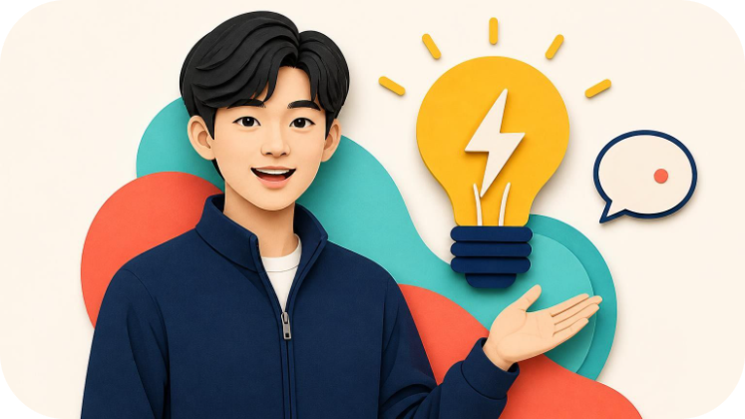


⚡
누가 쓸까? 4명의 대표 사용자
서연 · 중2
도윤 · 고2
하린 · 초5
김 선생님
메인 사용자
“핵심 기능이 뭐냐고 물으면 말문이 막혀요”
대회 준비생
“기능은 10개인데 핵심을 못 말하겠어요”
초등 메이커
번호 고르기로 시작
도입 결정자
“28명을 한 명씩 검사할 시간이 없어요”
페르소나는 대표 손님을 진짜 사람처럼 상상한 인물.
학생은 쓰고, 학부모는 결제하고, 선생님은 도입을 결정해요.

Slide 30

⚡
시나리오 A:
서연이의 첫 수업 45분
시간 | 서연이의 경험
0~5분 | 가입 없이 서비스 형식 선택
5~15분 | “급식 앱 만들어줘” → “누구의 하루를 바꿀 거야?”
15~20분 | “정보가 비어 있으면?” 정답, 1/4
20~35분 | “3초 안에”, “신청 기능은 빼기”
35~40분 | 질문 10개 리포트: “‘검증’을 붙여 봐!”
40~45분 | 기획서.md와 전체기록.md 내려받기

Slide 31
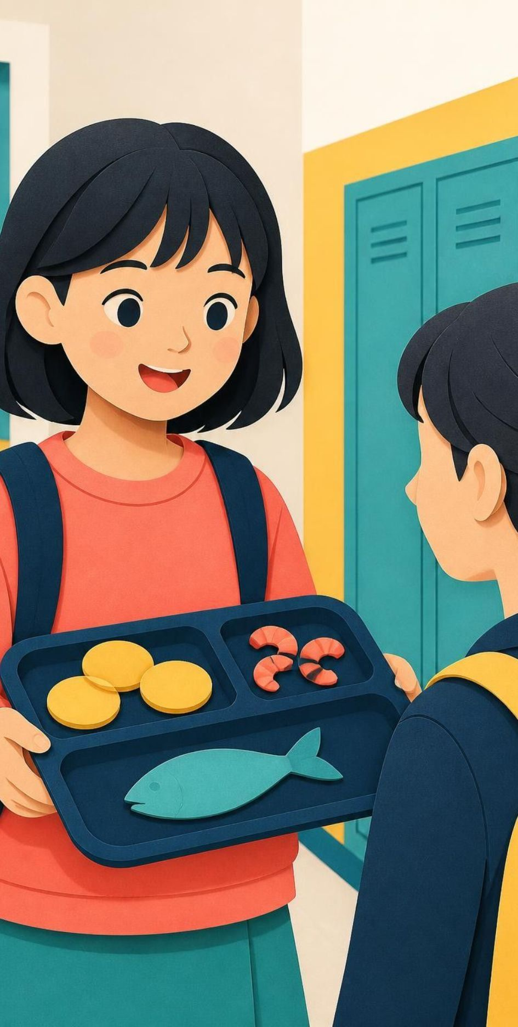
⚡
시나리오 A:
서연이의 질문이 자랐어요
O5 “급식 앱 만들어줘”
O3 “민지가 3초 안에
먹어도 되는지 알면 성공이야”
핵심도 ‘메뉴 보기’에서
‘먹어도 되는지 바로 알기’로 바뀌었어요.
여섯 축 5/6 달성
왜 · 맥락 · 기준 · 버릴 것 · 검증 완료
제약은 다음 수업 미션

Slide 32
⚡
시나리오 B·C: 도윤이의 대회, 김 선생님의 8차시
도윤의 핵심 고르기
김 선생님의 8차시
“하나 빼면 누가 제일 아쉬워해?”
데모 읽기 → 형식 고르기
AI와 대화 → 리포트
기획서 초안 → 발표
기능 10개 → 핵심 1개
이상행동 감지
검사 2시간 → 몇 분
콩이의 평소 7일 평균과 다를 때만 알림.
3일 기록 없으면 가족 단톡방 알림.
n/4 도장과 리포트만 확인해요.

Slide 33
⚡
다른 AI 앱들과 비교하면
종류 | 대표 앱 | 비유 | 아쉬운 점
일반 챗봇 | ChatGPT, Claude, Gemini | 답지 | 과정이 안 남는다
AI 튜터 | 칸미고 | 엄한 과외 선생님 | 막히면 진도가 안 나간다
교실 관리 | Flint, SchoolAI | 교실 CCTV | 감시받는 느낌
AI 탐지기 | GPTZero, 턴잇인 | 금속 탐지기 | ‘쓰지 마!’만 말한다
바이브 코딩 | Cursor, Replit, Lovable | 대신 지어 주는 건설업자 | 설계를 안 물어본다
틴스파크AI의 자리: 답은 충실히 주면서 설계를 남긴다.
Notes:
비교는 이 수업에서 강조하는 사용 경험을 단순화한 비유이며 제품의 모든 기능을 평가한 것은 아닙니다.

Slide 34

⚡
틴스파크AI만의 특별한 점 TOP 6
1
답은 끝까지,
질문은 하나
2
질문 볼륨 O1~O5
3
여섯 축 칩
4
2번 묻고 1번 퀴즈
5
대화가 곧 문서:
수업 끝에 .md 완성
6
내 결정과 AI 결정을
정직하게 구분해 기록
내 기록은 내 것. 가입 없이 내 기기에 저장.
감시가 아니라 코칭.

Slide 35

⚡
오늘의 실습: 설계도 따라 만들기
버튼을 누르면 화면이 바뀌고,
칩을 누르면 문장이 채워지면 성공!
STEP 0~4 · 준비, 첫 화면, 이름 입력, 형식 고르기
STEP 5 · 대화 화면, 자동 완성, 여섯 축 칩 (핵심)
STEP 6~9 · 가짜 코치, 퀴즈 카드, 리포트, 기획서.md 내려받기
Claude에게 설계서 읽히기 → 차이점 찾기 → 한 부분만 고치기 → 서연이처럼 써 보기
미리 적어 둔 가짜 대답을 사용해요.

Slide 36
⚡
오늘 기억할 것
AI한테 시키기 전에,
한 겹만 더 물어보기.
되묻기 · O3로 묻기 · .md로 남기기
1
2
3
그대로 입력
질문 바꾸기
짝에게 묻기
서연이 대사를
그대로 입력해 보기
O5 질문 하나를 O3로
축 2개 이상 붙이기
짝의 화면을 보고
4관문 퀴즈 내 보기

